Slide 1
农药基础知识培训
杨秀霞
13573883737

Slide 2
什么是农药？
毒品……
商品……
农业生产资料……
杀虫杀菌剂……
……

Slide 3

农药、植保与人类
自远古时代出现农作物以来，人类就一直在同危害农作物的各种有害生物进行斗争
Notes:
精细化工：农药、涂料、染料，添加剂

Slide 4
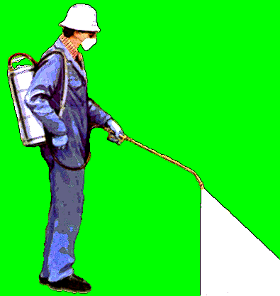
农药、植保与人类
农药是现代农业的重要生产资料；农药防治是植物保护/卫生防疫的主体。
Notes:
精细化工：农药、涂料、染料，添加剂

Slide 5
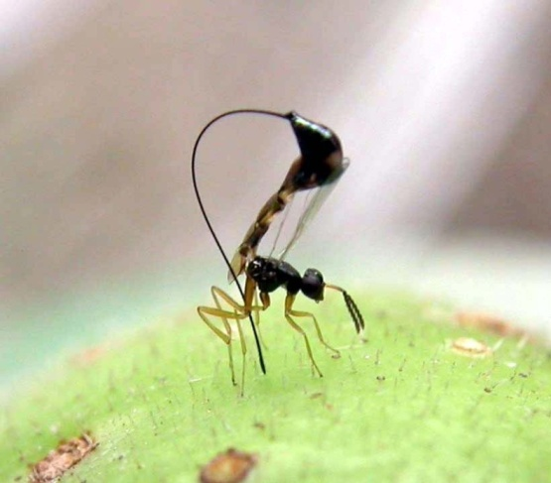
农药、植保与人类
农药是现有人类管理的所有具有潜在毒性的化合物中，唯一被有意识地释放到环境中以实现其价值的物质。
Notes:
精细化工：农药、涂料、染料，添加剂

Slide 6
农药的定义（中国）
现代农药的定义：农药是指用来预防、消灭或控制危害农业、林业植物及其产品的病、虫、草和其它有害生物以及有目的地调节植物、昆虫生长发育的化学合成物质或来源于生物、其它天然物质的一种或几种物质的混合物及其制剂。（ 《中华人民共和国农药管理条例》， 1997 年5月8日）
传统农药的概念：农药主要是指用来防治为害农林牧业生产的有害生物（害虫、害螨、病菌、线虫、杂草、鼠类）和调节植物生长发育的化学物质。 （《中国农业百科全书—农药卷》）

Slide 7
农药的定义（美国）
只要具有预防、杀灭、驱除或减轻任何之害虫、害螨、真菌、线虫、杂草、啮齿类动物和软体类动物等有害生物的特质，且具备商品的特征，且是被人类有意识的释放到环境中以实现其价值特性的任何一种物质或几种物质的混合物及其制剂，统称之为农药。｛美国环保署（EPA），「联邦杀虫药、杀霉菌药和杀鼠药法」（Federal Insecticide, Fungicide, and Rodenticide Act，简称FIFRA） ，1947年｝

Slide 8
农药的定义（国际）
欧日美国际通用名称—“农药”—Pesticide，日本农药范畴包括赤眼蜂卡等“天敌生物农药”。
英国则称为“农业化学品”—agrochemicals，其农药范畴也包括赤眼蜂卡等“天敌生物农药”
德国又称“植物保护剂”—phlanzenschutzmittel
转基因植物（GM）—Genetically Modified Organism，从1994始被美国环保署及国际组织列入农药的范畴。
中国农药与国际农药的内涵基本一致，只是生物农药或生物源农药或仿生农药等概念差异较大。尽管转基因植物和天敌昆虫目前尚未纳入农药管理的范畴，但在新农药登记中已将转基因植物列入特殊新农药的范围，已明确规定需要提供农药格式化的相关资料。

Slide 9
农药的价值
农药应用的最终价值在于，每投入1元钱用于防治害物，就可以帮助人类挽回4-5元钱以上甚至10元钱的损失。
如果不使用农药和非化学防治，每年由害虫引起的作物损失将更严重。如果没有人类对害物的直接防治，每年全球作物的损失将增加到70%，其造成的经济损失将达到每年5250亿美元，更严重的是导致全球粮食供给不足，伴随着世界范围内的营养不良（WHO，2004）。
Notes:
精细化工：农药、涂料、染料，添加剂

Slide 10
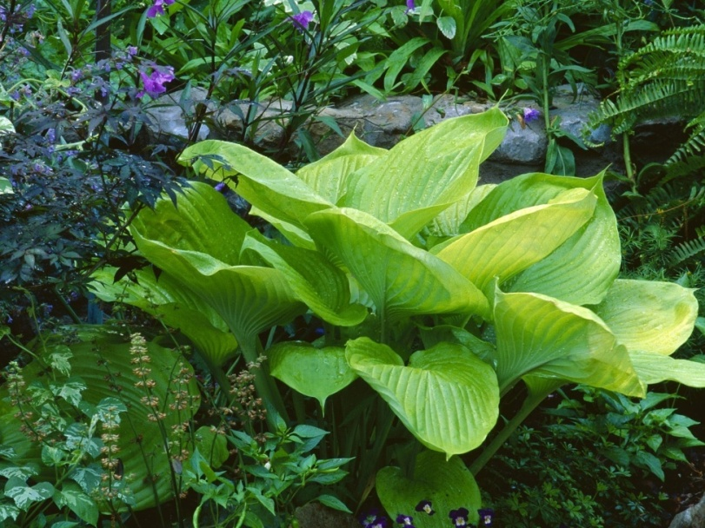
农药基础知识
一、农药的分类
二、农药的剂型
三、农药的毒性
四、农药的施用方法

Slide 11
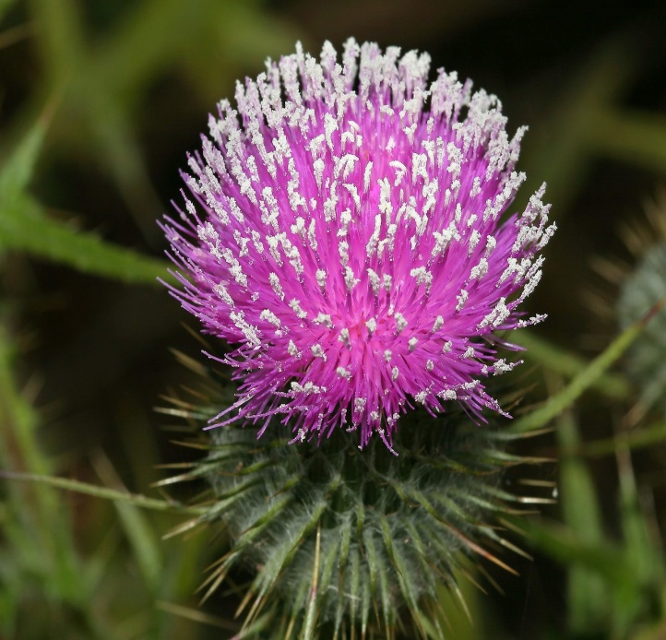
农药的分类
农药有很多分类方法，但一般按三种分类方式：
1、按来源分类
2、按防治对象分类
3、按作用方式分类

Slide 12

按来源分类：
分为三类：
矿物源农药
生物源农药
有机合成农药

Slide 13

1、矿物源农药
1、矿物源农药：起源于天然矿物原料的无机化合物和石油的农药，统称为矿物源农药。如：波尔多液、石硫合剂、磷化铝，柴油乳剂、机油乳剂。

Slide 14
2、生物源农药：
2、生物源农药：生物源农药是指利用生物资源开发的农药，生物包括动物、植物、微生物。
①、植物源农药：烟碱、印楝素、藜芦碱、鱼藤酮等。
②、微生物源农药：
农用抗生素——井岗霉素、阿维菌素、伊维菌素、春雷霉素、多抗霉素、土霉素、链霉素。
活体微生物农药——真菌（白僵菌、绿僵菌），细菌（苏云金杆菌、枯草芽孢杆菌），病毒（棉铃虫核多角体病毒、颗粒体病毒、苜蓿银纹夜蛾核多角体病毒）；
（活体微生物农药是利用有害生物的病原微生物活体作为农药，以工业方法大量繁殖其活体并加工成制剂来应用，而其作用实质是生物防治）。

Slide 15

3、有机合成农药：
3、有机化学合成农药：化学合成农药是由人工研制合成，并由化学工业生产的一类农药，其中有些是以天然产品中的活性物质作为母体，进行模拟合成或作为模版据以结构改造、研究合成效果更好的类似化合物，这叫仿生合成农药。
这类农药的特点是药效高、见效快、用量少、用途广，可适应各种不同的需要，但是污染环境，易使有害生物产生抗药性，对人畜不安全。但是有机合成农药是目前使用最广，用量最大,在未来20内有不可代替性 。
例：戊唑醇、毒死蜱、功夫菊酯、百草枯、
醚菌脂，嘧菌脂等

Slide 16
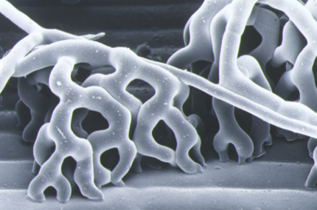

按防治对象分类
杀虫剂、杀螨剂、杀鼠剂、杀软体动物剂、杀菌剂、杀线虫剂、除草剂、植物生长调节剂等。

Slide 17
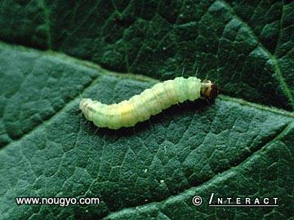
杀虫剂：
杀虫剂——对有害昆虫机体有毒或通过其他途径可控制其种群形成或减轻、消除为害的药剂.
毒死蜱\甲维盐\功夫\吡蚜酮\丁醚脲等等

Slide 18
杀虫剂
用来防治有害昆虫的化学物质。杀虫剂常见品种分类：
有机磷杀虫剂：毒死蜱/辛硫磷/丙溴磷
氨基甲酸脂杀虫剂：灭多威/异丙威/速灭威
拟除虫菊酯杀虫剂：功夫菊酯/氯氰菊酯/氰戊菊酯/甲氰菊酯
沙蚕毒素类：杀虫单/杀虫双/杀螟丹
新烟碱类：吡虫啉/啶虫咪/烯啶虫胺/噻虫嗪苯
抑制昆虫几丁质类—甲酰脲类\杂环类：灭幼脲/除虫脲/杀铃脲/噻嗪酮/氟铃脲
抗生素类杀虫剂：阿维菌素/甲维盐

Slide 19
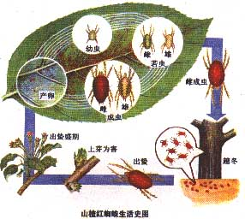
杀螨剂：
杀螨剂——防除植食性有害螨类的药剂. 哒螨灵/阿维菌素/苯丁锡/螺螨脂/尼索朗

Slide 20
杀螨剂常见品种：
有机氯类：即三氯杀螨醇，对锈螨活性较高，但柑桔红蜘蛛已出现抗性，而且含有DDT成分，在一些地方已被禁用；
有机硫类：即克螨特，国产通用名为炔螨特；
有机氮类：即单甲眯和双甲眯：
有机锡类：即三唑锡、托尔克（国产通用名为苯丁锡）和三磷锡：
线粒体电子传递抑制剂类：包括哒螨酮、唑螨脂 (霸螨灵)、嘧螨醚,喹螨醚(螨即死)、吡螨胺，90年代中后期还陆续开发了乙螨唑、氟螨嗪等
季酮酸类：螺螨脂（螨危）
杀卵药剂：螨死净和尼索朗，相互间有文互抗性，多数区域柑桔红蜘蛛对这二个药剂有高抗：
植物源、矿物源品种：主要是机油乳剂、石硫合剂和松脂合剂，这类药一般安全性差，多被用于冬春季清园
生物或仿生制剂类：主要有浏阳霉素和阿维菌素等。

Slide 21

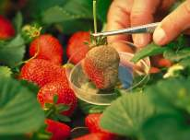
杀菌剂
杀菌剂——对病原菌能起毒害、杀死、抑制或中和其有毒代谢物的药剂.
三唑\多菌灵\代森锰锌

Slide 22
杀菌剂主要品种
无机杀菌剂：矿物源杀菌剂石硫合剂，硫酸铜等
有机硫杀菌剂：福美双、福美锌、代森锰锌、代森锌、代森铵、克菌丹、灭菌丹
有机磷类： 稻瘟净、异稻瘟净、乙磷铝
苯并咪唑类：多菌灵、苯莱特、苯菌灵、噻菌灵、 麦穗宁、甲托、
二甲酰亚胺类：菌核净、腐霉利、嘧霉胺、异菌脲、乙烯菌核利、二甲菌核利。
三唑类：三唑酮、三唑醇、丙环唑、多效唑 、腈菌唑、戊唑醇、氟环唑、腈苯唑、恶醚唑。
苯基酰胺类：甲霜灵、恶霜灵、杀毒矾
麦角甾醇生物合成抑制剂类：烯酰吗啉、十三吗啉、氟吗啉
甲氧基丙烯酸酯类：嘧菌酯、醚菌酯、烯肟菌酯、烯肟菌胺

Slide 23
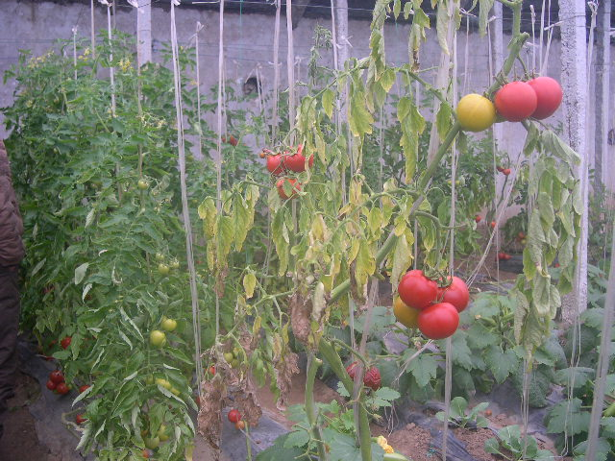
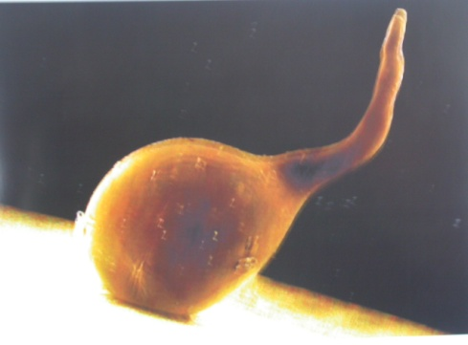
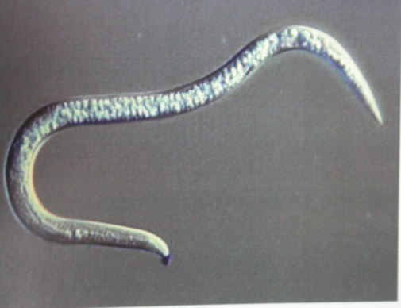
杀线虫剂
杀线虫剂——防治农作物线虫病害的药剂.
苯线磷\棉隆\克线磷\阿维菌素

Slide 24
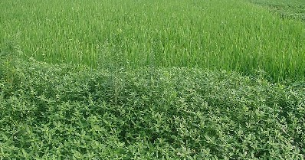
除草剂
除草剂——防除、消灭、控制杂草的药剂.
百草枯\草甘膦\氟乐灵\盖草能

Slide 25

杀鼠剂
杀鼠剂——毒杀各种有害鼠类的药剂.
磷化锌\立克命\灭鼠优

Slide 26
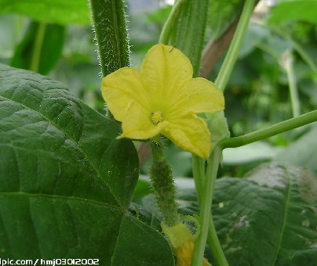
植物生长调节剂
植物生长调节剂——调节生长发育、控制生长速度、植株高矮、成熟早晚、开花、结果数量及促进作物呼吸代谢而增加产量的化学药剂.
矮壮素\乙烯利\抑芽丹\三十烷
醇

Slide 27
按照作用方式分类
杀虫剂作用方式：胃毒,内吸，熏蒸，触杀,拒食，驱避，引诱
杀菌剂作用方式：保护，治疗，铲除
除草剂作用方式：触杀、内吸

Slide 28
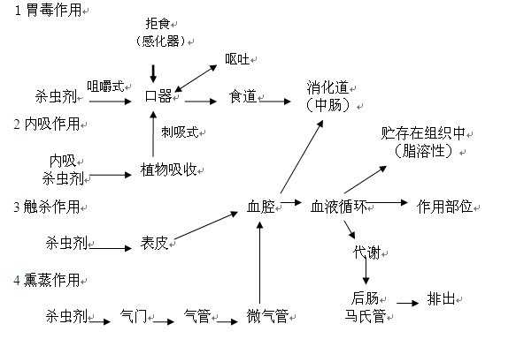
杀虫剂进入昆虫体内的途径：
口腔、体壁、气门

Slide 29
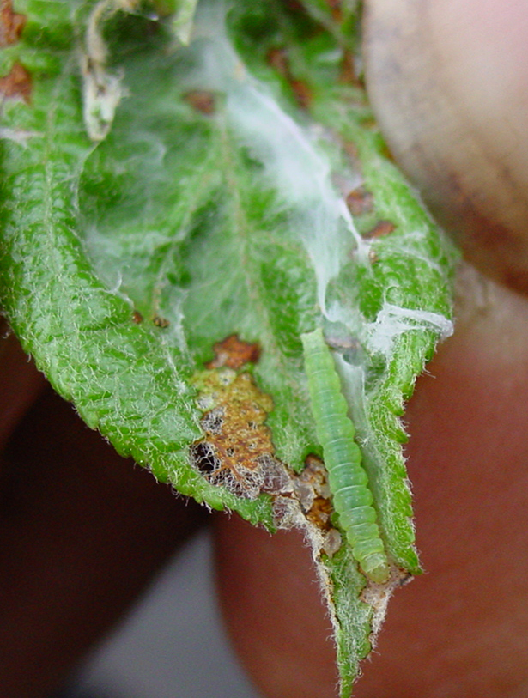
杀虫剂作用方式
胃毒剂
被昆虫取食后经肠道吸收到达靶标,才可起到毒杀作用的药剂
大部分的有机磷类及菊酯类杀虫剂都有胃毒作用
毒死蜱/敌敌畏/丙溴磷/氯氰菊酯/功夫菊酯

Slide 30
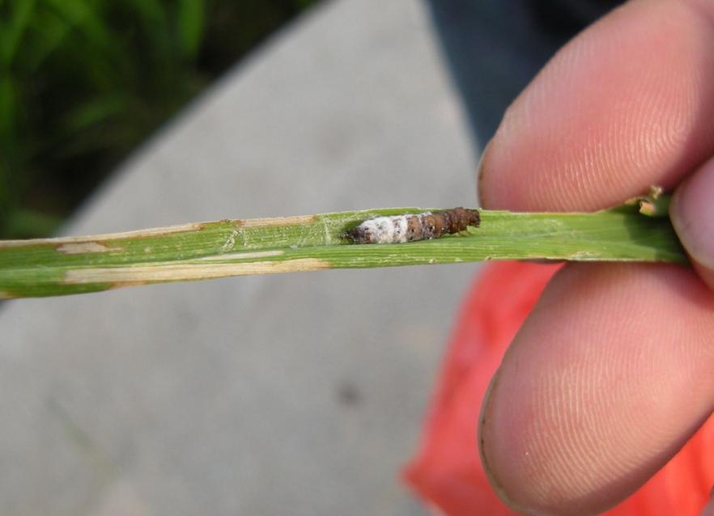
杀虫剂作用方式分类
触杀剂
通过接触害虫的体壁渗入虫体,使害虫中毒死亡的药剂.目前使用的杀虫剂大多数属于此类,如灭多威\毒死蜱\功夫菊酯等

Slide 31
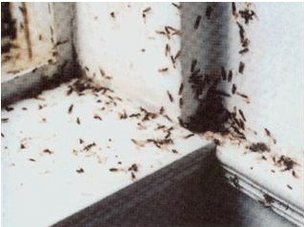
杀虫剂作用方式
薰蒸剂
常温常压下能气化为毒气或分解生成毒气,并通过害虫呼吸系统进入虫体,使害虫中毒死亡的药剂.
溴甲烷\敌敌畏\磷化铝\氢氰酸
敌敌畏\丙溴磷

Slide 32
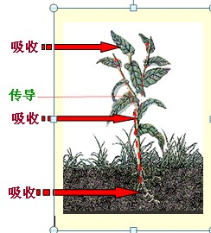
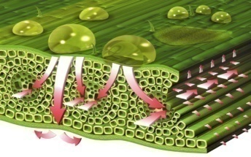
杀虫剂作用方式
内吸剂
通过植物叶、茎、根或种子被吸收进入植物体内或萌发的苗内,并且能在植物体内输导、存留,或经过植物代谢作用而产生更毒的代谢物,使害虫取食后中毒
死亡的药剂.
1059（内吸磷）\3911（甲拌磷）\乐果
内吸性

Slide 33
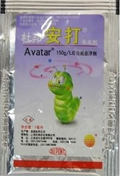
杀虫剂作用方式
拒食剂
影响昆虫味觉器官,使其厌食或宁可饿死而不取食,最后因饥饿、失水而逐渐死亡,或因摄取不够营养而不能正常发育药剂
拒食胺\印楝素\川楝素\茚虫威

Slide 34
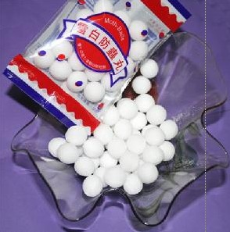
杀虫剂作用方式
驱避剂
依靠其物理、化学作用（如颜色、气味等）使害虫不愿接近或发生转移、潜逃等现象,从而达到保护寄主（植物）目的的药剂.
避蚊油\卫生球（樟脑丸）\避蚊胺

Slide 35
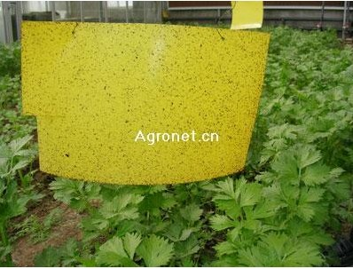
杀虫剂作用方式
引诱剂
依靠其物理、化学作用（如光、颜色、气味、微波信号等）可将害虫诱聚而利于歼灭的药剂.糖醋加敌百虫做成毒饵,以诱杀
粘虫\性引诱剂
粘虫板

Slide 36
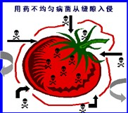
杀菌剂作用方式
保护剂：在病害流行前（即在病菌没有接触到寄主或在病菌侵入寄主前）施用于植物体可能受害的部位,以保护植物不受侵染的药剂.例：波尔多液，代森锰锌，百菌清等

Slide 37
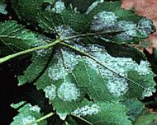
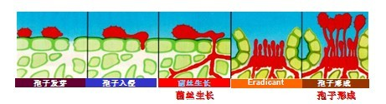
杀菌剂作用方式
治疗剂：在植物已经感病以后（既病菌已经侵入植物体或植物已出现轻度的病症、病状）施药,可渗入到植物组织内部,杀死萌发的病原孢子、病原体或中和病原的有毒代谢物以消除病症与病状的药剂.例：戊唑醇，氟硅唑，烯酰吗啉，甲霜灵等

Slide 38
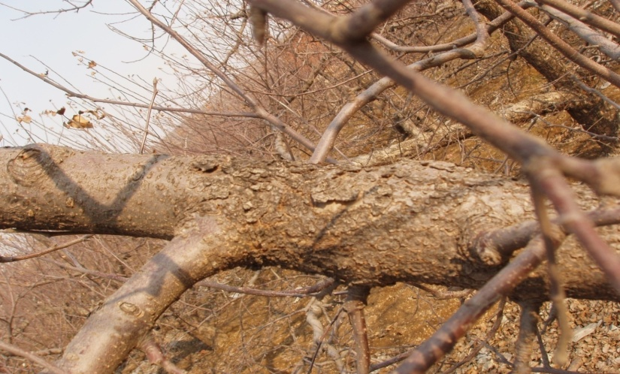
杀菌剂作用方式：
铲除剂：对病原菌有直接强烈杀伤作用的药剂.一般只用于植物休眠期或只用于种苗处理.例：五氯酚钠，过氧乙酸，高浓度石硫合剂等

Slide 39
除草剂按作用方式分类：
1、触杀性除草剂：百草枯（虎戈、克无踪）
2、内吸性除草剂：草甘磷（农达）、苄嘧磺隆（农得时）

Slide 40
除草剂按选择性分类：
分为选择性和灭生性两大类：
选择性除草剂：这类除草剂对作物的毒性和防除杂草的种类有选择性的，它可分两大类，一类是单子叶除草剂，另一类是双子叶除草剂。
灭生性除草剂：这类除草剂对植物缺乏选择性，或选择性很小，能杀死绝大多数绿色植物。

Slide 41
选择性除草剂
1、苯氧羧酸类除草剂:该类除草剂主要 对禾本科杂草有效用于阔叶田除草
主要品种：2，4-D 吡氟禾灵 精奎禾灵等
2、酰胺类除草剂
主要品种：乙草胺 丁草胺 敌稗等
3、有机杂环类除草剂：这一类产品很多,作用方式也各异,及有选择性的(莠去津)也有灭生性的(百草枯) 。

Slide 42
灭生性除草剂
1、百草枯：灭生触杀型除草剂，杀死速度快高温强光下效果好，但无内吸性不能杀死草根。主要用于旱地、田埂除草。
2、草甘膦：灭生内吸型除草剂，死草速度慢但杀草彻底，对多年生杂草防治效果好，性价比高。

Slide 43
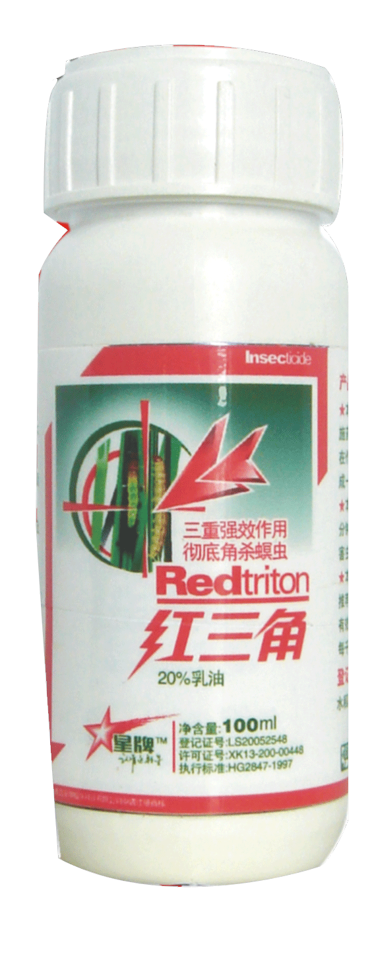
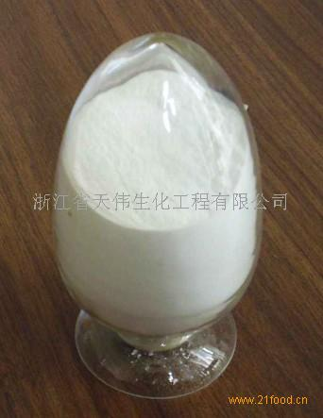
农药的剂型
未经过加工的农药一般称为原药。
原药都要经过加工、加入适当的填充剂量和辅助剂。制成含有一定成份、一定规格的制剂才能使用。
经过加工的药剂称制剂。

Slide 44
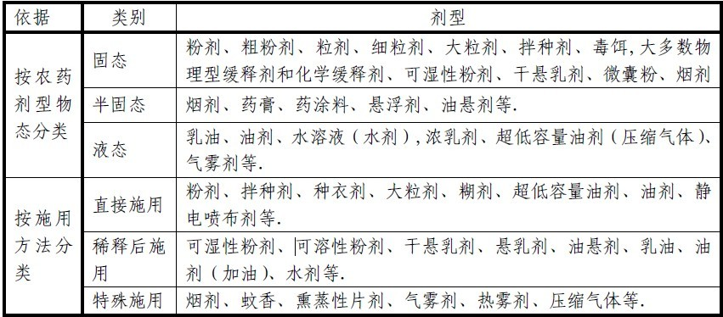
农药剂型的分类

Slide 45

常规农药剂型
1．可湿性粉剂(WP) 2．粉剂(DP)
3．乳油(EC) 4．颗粒剂(GR)
5．悬浮剂(SC) 6．可溶性粉剂（SP）
7．烟剂(FU) 8、水剂(AS)
9、熏蒸剂 (VP) 10、气雾剂(AE)

Slide 46
农药新剂型越来越受到人们的重视。
一些传统的农药剂型如粉剂、可湿性粉剂、乳油正逐步为对环境友好的农药新剂型如悬浮剂（SC）、水乳剂（EW）、悬乳剂（SE）、微乳剂（ME）、水分散粒剂、干悬浮剂（DF）、可溶性粒剂（SG），微囊悬浮剂（CS）等所取代。

Slide 47
水基化农药新剂型
1、水乳剂(EW) 2、微乳剂(ME)
3、微囊悬浮剂(CS) 4、水悬浮剂(SC)

Slide 48
常见剂型
1、可湿性粉剂（WP）
农药原药和惰性填料及一定量的助剂(湿润剂、悬浮稳定剂、分散剂等)按比例充分混匀和粉碎制成。
标准：达到98%通过325目筛，即药粒直径小于44微米，平均粒径25微米，湿润时间小于2分钟，悬浮率60%以上质量标准的细粉。
如：细美（20%叶枯唑）可湿性粉剂，宝标（25%烯酰吗啉可湿性粉剂）

Slide 49
常见剂型
2、可溶性粉剂（SP）
有效成分能迅速分解而完全溶解于水中的一种剂型。如：90%灭多威，90%敌百虫可溶粉；井岗霉素可溶粉。

Slide 50
常见剂型
3、乳油（ EC ）
农药有效成分大多不溶于水而溶于有机溶剂，乳油是农药原药按比例溶解在有机溶剂(甲苯、二甲苯等)中，加入一定量的农药专用乳化剂(如烷基苯碘酸钙和非离子等乳化剂)配制成透明均相液体。这种油状液体称为乳油。
如：海亮5%阿维菌素乳油，超势30%苯醚甲环唑乳油

Slide 51
常见剂型
4、悬浮剂（SC）
不溶于水的固体农药在水中的分散体，该农药剂型是以水为分散介质，将原药、助剂（润湿剂、分散剂、增稠剂、触变剂）经湿法超微细粉碎制得的农药剂型。
如：金库（30%戊唑醇悬浮剂）防空（18%吡虫啉噻嗪酮悬浮剂）

Slide 52
常见剂型
5、水剂（AS）
凡能溶于水且在水中又不分解的农药，均可配制成水剂。如虎戈（20%百草枯水剂），2%春雷霉素水剂

Slide 53
常见剂型
6、水分散粒剂（WG）
由农药原药（固体）、湿润剂、分散剂、增稠剂等助剂和填料混合加工造粒而成，遇水能 很快崩解分散成悬浮状的一种剂型。如风向标（5%阿维菌素水分散粒剂）

Slide 54
常见剂型
7、微乳剂（ME）
由农药原药、乳化剂、水组成的三元均相透明体系。其特点是以水为介质，不含或少有机溶剂，因而不燃不爆、生产贮运安全、环境污染小。具有环保、无药害、药效高、稳定性好、成本低的优点。是近年来发展迅速的一种农药新剂型。
如力克斯（48%毒死蜱微乳剂），霹雳马（30%吡虫啉微乳剂）星润（10%氟硅唑微乳剂）

Slide 55
常见剂型
8、水乳剂
是将液体或与溶剂混合制得的液体农药原药以0.5-1.5微米的小液滴分散于水中的制剂，外观为乳白色牛奶状液体。水乳剂用大量的水取代苯类有机溶剂，所添加的流变剂一般从食品添加剂中选取，是国际公认的对环境安全的农药新剂型。
例如：滴翠（45%咪鲜胺水乳剂），杀破狼（20%功夫水乳剂），千绿（5%苯醚甲环唑水乳剂）

Slide 56
农药毒性
1、 毒性分级
LD50 ——农药致死中量
LD50 < 1 mg/kg体重，极毒；毒鼠强……
1 <LD50 < 5，剧毒；甲拌磷、对硫磷……
5 <LD50 < 50，高毒；克百威、灭多威……
50 <LD50 < 500，中毒；三唑磷、菊酯类……
LD50 > 500，低毒；辛硫磷、敌百虫……
2、毒性与毒力
毒性是对人、哺乳动物来讲，毒力是对有害生物体来说。
对农药来说，人们总是希望它的毒性越小越好，毒力越大越好。

Slide 57


毒性及标识
1.毒性分为剧毒、高毒、中等毒、低毒、微毒五个级别，分别用“ ” 标识和“剧毒”字样、 “ ” 标识和“高毒”字样、“ ”标识和“中等毒”字样、“ ” 标识、“微毒”字样标注。标识应当为黑色，描述文字应当为红色。
2. 由剧毒、高毒农药原药加工的制剂产品，其毒性级别与原药的最高毒性级别不一致时，应当同时以括号标明其所使用的原药的最高毒性级别。

Slide 58
农药中毒与解毒
有机磷中毒，要肌注阿托品和解磷定。
氨基甲酸酯类、有机氮类、呋喃丹、拟除虫菊酯类农药中毒可使用阿托品治疗，而不能使用解磷定
阿维菌素—注射麻黄素、口服吐根糖浆
目前，生产中实际使用较多的是复配杀虫剂，在临床上尚缺乏有效的治疗经验，须提醒广大农民朋友加强防护措施，避免中毒发生。

Slide 59
农药商品名、通用名
通用名：
由三部分构成，含量+有效成分+剂型
例如：5%阿维菌素乳油
商品名：
由农业部登记，其他厂家不能重复做。
例如：海亮TM
农药三证
《农药登记证》 《生产准产证》 《产品标准证》

Slide 60
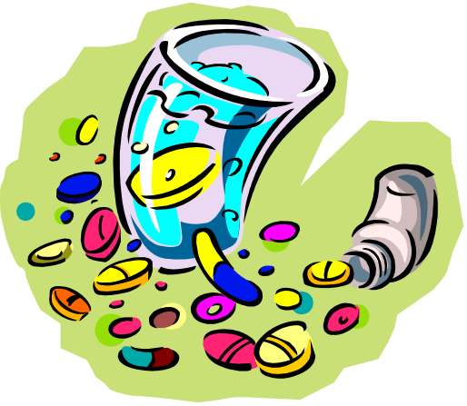
农药类别颜色标志
杀虫、杀螨剂——红色
杀菌、纱线虫——黑色
杀鼠剂——蓝色
除草剂——绿色
植物生长调节剂——黄色

Slide 61
农药的使用
一、配药
1.两步配药法
第一步用少量的水把农药制剂调制成浓稠的“母液”;第二步用足量的水稀释到所需浓度.
2.已产生沉淀的药剂的配药方法
①在原瓶中搅拌沉淀层使分散均匀,必要时可用水浴（将药瓶放入温水中）加温促使分散,不能在瓶中加水冲稀沉淀层.
②沉淀层稀释后,采用“两步配药法”.沉淀层不能稀释的,建议不要使用.

Slide 62
3.配药的浓度
①100 克药液相当于多少毫升?
水的比重是1,配成药液一般也可把比重当作1.因此, 100 克药液相当于100 毫升.
计算公式为: 重量(克）=体积(毫升)×比重
②用粉锈宁有效成份占种子总量0.003%拌种防治白粉病和锈病,问拌50 千克种子需15%粉锈宁多少克？
A:50 千克相当于50×1000=50,000 克
B:占50,000 克种子0.003%所需的粉锈宁量为: 50,000×0.003%=15 克
C:所需浓度15%粉锈宁的量(假设为K)为: K×15%=15 克 则K=100 克
计算公式为:商品药量×浓度=有效成分量

Slide 63
3.配药的浓度
③将10 毫升高效氯氟氰菊酯配制成1000 倍水溶液需加水多少千克?
意为:取药一份,加水1000 份.即加水:10×1000=10,000 克=10 千克
计算公式为: 稀释后药量=原药重×稀释倍数
④把50%氧化乐果配制成1500 倍液25 千克,需多少克该药？
A:25 千克相当于25×1000=25,000 克
B:需要药量(假设为K)为:25,000=K×1500 K=16.7 克
计算公式为:稀释后药量=原药重×稀释倍数

Slide 64
二、喷雾操作
1.喷雾操作过程
喷雾操作包括两个过程:一是将药液雾化;二是让雾滴在靶标上沉积.
2.雾滴在靶标上的沉积
①沉降沉积:在没有风或没有机械力量作用下雾滴的自由沉降.在田间实际喷雾操作中,这种情况很少.
②撞击沉积:在风或机械力量作用下雾滴本身会产生动能,在靶标上会产生撞击沉积,同时可能会产生“弹跳”现象.在田间实际喷雾操作中,这种情况较多.
③静电沉积:静电喷雾器喷出的“带电雾滴”,与靶标上的异性电荷相吸引而沉积在靶标上.只有静电喷雾法才发生静电沉积.
3.喷雾方法
不同的喷雾器械采用不同的喷雾方法（略）.喷雾方法有:①气压式或液压式雾化法.②弥雾
法.③静电喷雾法.④旋转离心雾化法(离心分散雾化法).

Slide 65
影响农药药效的因素
（1）农药本身的因素：农药的化学成分、理化性质、作用机制、使用剂量以及加工性状都直接或间接地影响药效。
（2）防治对象的因素：不同病虫害的生活习性有差异，即使是同一种病害或害虫，由于所处的发育阶段不同，对不同农药或同类农药的反应也不一样，常表现为防治效果的差异。
（3）环境因素：温度、湿度、雨水、光照、风、土壤性质等环境因素，直接影响着病虫害的生理活动和农药性能的发挥，结果都会影响农药的药效。

Slide 66
总结
一、农药的分类
二、农药的剂型
三、农药的毒性
四、农药的施用方法

Slide 67
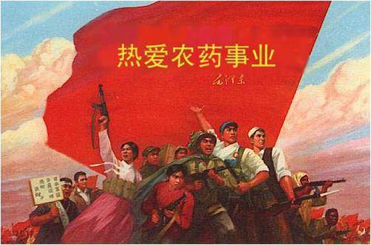

Slide 68

谢谢大家！

